Slide 1

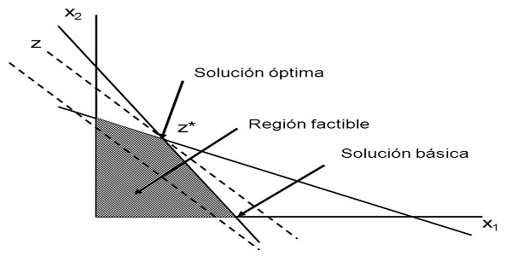
2
Programación lineal
Unidad I semana 2 sección 2
Dr. José A. Castillo Montes
Dirección de Calidad Educativa

Slide 2

PROPÓSITO DE LA SESIÓN
Formular y resolver gráficamente problemas, utilizando el modelo de programación lineal con 2 variables.
Uso de programas computacionales: LINDO, POM-QM FOR WINDOWS, Solver - Excel.

Slide 3
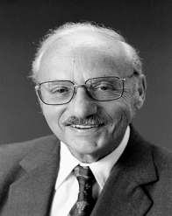


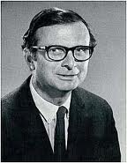
Programación Lineal
La P.L. es una técnica matemática de optimización que permite la administración racional de recursos ( humanos, materiales y económicos) a diversas actividades de la organización .
Es una herramienta para resolver problemas de decisión , tanto las condiciones como el objetivo se presentan por medio de funciones lineales denominado modelo de P.L.
George Dantzing
Russell Ackoff
West Churchman

Slide 4
APLICACIONES DE LA PROGRAMACIÓN LINEAL
Las instituciones financieras usan la P.L. para resolver problemas relacionados con presupuesto y planeación.
2. Las empresas industriales, lo usan para determinar la mezcla de alimentos y productos químicos.
3. En la mercadotecnia, se emplea para seleccionar los medios de publicidad y los canales de distribución para la comercialización de los productos.

Slide 5
4. En la agricultura: Los agricultores deben localizar áreas de plantación sujetas a varias restricciones como subsidios del gobierno, disponibilidad de capital y de mano de obra, riego, transporte y uso de equipamiento
2. Planificación de las redes de telecomunicaciones: Los modelos lineales se han usado para minimizar el costo total de la expansión e instalación de la red. Las compañías de telecomunicaciones están obligadas a modernizarse y a expandir continuamente sus redes para poder satisfacer la demanda siempre creciente de clientes., etc.

Slide 6
Formulación del modelo de PROGRAMACION LINEAL
Un modelo de programación lineal esta compuesto de lo siguiente:
* Un conjunto de variables de decisión
* Una función objetivo
* Un conjunto de restricciones
Variables de decisión. Son las incógnitas del problema, es decir se trata de aquello que necesitamos decidir: qué y cuánto hacer de las diversas acciones o productos.

Slide 7
2. Función objetivo. Función matemática que
relaciona las variables de decisión que
representan el objetivo que se desea alcanzar.
Esta función puede ser:
Maximizar (Max): aumentar utilidades, ingresos por ventas., etc
Minimizar (Min): reducir costos, tiempo de finalización de un trabajo, mermas, riesgo de una operación bursátil, etc.

Slide 8
3. Restricciones: Constituido por el conjunto de desigualdades (<, > ) debido a recursos limitados, ya sean éstos materias primas, mano de obra o condiciones del mercado.
4. Condición de no negatividad: establece que las variables de decisión siempre deben ser positivas.

Slide 9
MODELO GENERAL DE PROGRAMACIÓN LINEAL
(Maxim o Mini) Z= C₁X₁+ C₂X₂ +...+ C_{n-1}X_{n-1}+ C_{n}X_{n}
Sujeto a:
a₁₁X₁ + a₁₂X₂ + ... . . . + a_{1n}X_{n} (< = > ) b₁
a₂₁X₁ + a₂₂X₂ + ... . . . + a_{2n}X_{n} (< = > ) b₂
: :
a_{i1}X₁ + a_{i2}X₂ + ... . . . + a_{in}X_{n} (< = > ) b_{i}
: :
a_{m1}X₁ + a_{m2}X₂ + ... . . . + a_{mn}X_{n} (< = > ) b_{m}
Xj >= 0 ( j = 1,2,3, . . . , n ; i = 1, 2, 3, . . ., m )

Slide 10
ESTRUCTURA E INTERPRETACIÓN DEL MODELO DE P.L.
Optimizar Z =
Sujeta a:
Z = valor de la medida global de efectividad
Xj = nivel de la actividad j (para j = 1,2,...,n)
Cj = incremento en Z que resulta al aumentar una unidad en el nivel de la actividad j
bi = cantidad de recurso i disponible para asignar a las actividades (para i = 1,2,...,m)
aij = cantidad del recurso i consumido por cada unidad de la actividad j

Slide 11
solución del modelo de programación lineal
SOLUCIÓN OPTIMA
Las decisiones factibles que llevan la mayor solución o contribución total de las ganancias, se le conoce como solución optima.
La función objetivo debe maximIzarse sobre el conjunto de soluciones factibles, es decir las decisiones que satisfacen todas las restricciones.

Slide 12
Teorema:
La Función objetivo alcanza su máximo o mínimo en un punto extremo de un conjunto convexo
Tipos de soluciones
En los problemas de programación lineal con dos variables pueden darse varios tipos de soluciones óptimas:
Solución factible: cualquier punto situado en la región factible
Solución básica: se encuentra en la intersección de rectas en los ejes coordenadas
Solución básica factible: solución básica que pertenece a la R.F.

Slide 13
Solución no factible, cuando no existe región factible por falta de puntos comunes en el sistema de inecuaciones.
Solución degenerada, si en un solo punto (que se dice degenerado) coinciden tres o más de las rectas que limitan la región factible

Slide 14
Solución básica factible degenerada: es la solución básica factible en la que uno o mas variables toman el valor cero.
Solución básica no degenerada: si todas las variables básicas son positivos.
Solución múltiple (infinitas soluciones).
Solución no acotada (ausencia de solución), cuando la función objetivo no tiene valores extremos, pues la región factible es no acotada.

Slide 15
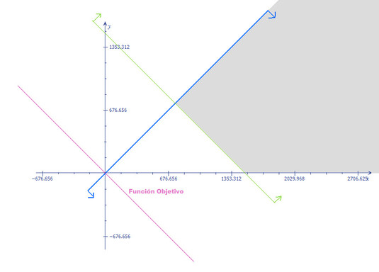
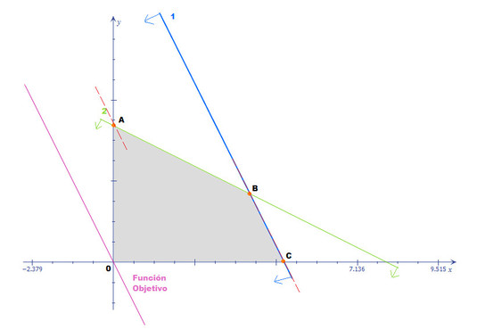
Solución no acotada
Solución múltiple

Slide 16
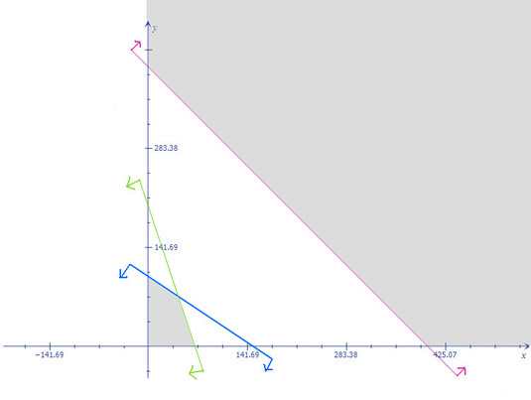
Solución infactible

Slide 17
Solución factible
Solución factible optima
Solución no factible en un vértice
Solución no factible

Slide 18
MÉTODO GRÁFICO
El método gráfico se emplea para resolver problemas que presentan sólo 2 variables de decisión. El procedimiento consiste en trazar las ecuaciones de las restricciones en un eje de coordenadas X₁, X₂ para tratar de identificar el área de soluciones factibles que cumplen con todas las restricciones.

Slide 19
Procedimiento para la Solución Gráfica de problemas de P.L. con dos variables de decisión
Para realizar la gráfica es necesario tomar en cuenta las siguientes recomendaciones: 1.Preparar una gráfica para cada restricción que muestre las soluciones que satisfagan la restricción.
2.Determinar la región factible identificando las soluciones que satisfacen simultáneamente todas las restricciones.
3.Trazar la línea de la función objetivo que muestren los valores de las variables de decisión.

Slide 20
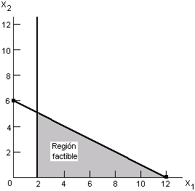
Región factible : conjunto de puntos extremos o vértices que satisfacen todas las restricciones del modelo.
Solución óptima : Es el punto de la RF, donde se obtiene el mejor valor para la función objetivo
Problema de maximización
Solución optima

Slide 21
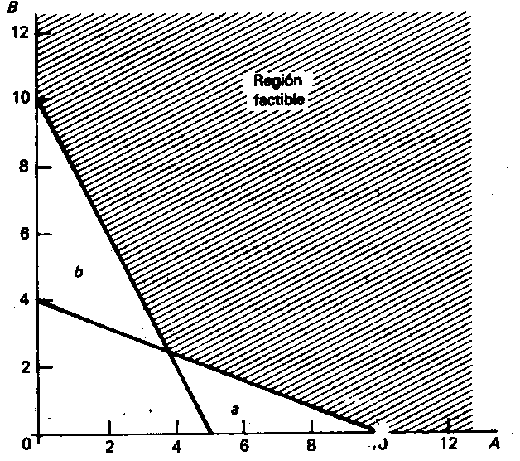
Problema de Minimización
Solución optima

Slide 22
Caso 1- problema de Maximización.
Un fabricante está tratando de decidir las cantidades de producción para dos artículos: mesas y sillas. Se cuenta con 96 unidades de material y con 72 horas de mano de obra. Cada mesa requiere 12 unidades de material y 6 horas de mano de obra. Por otra parte, las sillas utilizan 8 unidades de material cada una y requieren 12 horas de mano de obra por silla. El margen de beneficio para las mesas es de S/. 90 por unidad y para las sillas: S/. 75 por unidad. El fabricante prometió construir por lo menos dos mesas. Se pide Formular el problema mediante un modelo de P.L. y encontrar la solución optima.

Slide 23
organización de la información
Producción | Artículos |  | Requerimiento
 | Mesas | Sillas
P1 | 12 | 8 | 96
P2 | 6 | 12 | 72
P3 | 1 | 0 | 2
Utilidad | 90 | 75

Slide 24
SOLUCIÓN DEL MODELO
1) Formulación del Problema
Definiendo las Variables de decisión:
x₁= número de mesas producidas
x₂= número de sillas producidas
Restricciones lineales
12x₁+ 8x₂≤96 (restricción de material)
6x1+ 12x₂≤72 (restricción de mano de obra)
x₁≥2 (restricción de promesa del fabricante)
x₁≥0, x₂≥0 (restricciones de no negatividad)

Slide 25
Función objetivo ( Maximizar los beneficios totales)
Maximizar Z = 90x₁+ 75x₂
Modelo matemático en su forma canónica
Maximizar Z = 90x₁+ 75x₂
Sujeto a:
12x₁+ 8x₂≤96
6x1+ 12x₂≤72
x₁≥2
x₁≥0, x₂≥0

Slide 26
Se dibuja sobre la gráfica las restricciones de no negatividad
X2
(0,0)
X1

Slide 27
De la restricción I, de su forma canónica, lo convertimos en su forma estándar y tendremos:
12x₁+ 8x₂≤96
12x₁+ 8x₂= 96
X1 | X2
0 | 12
8 | 0
x2
Restricción I
(0;12
restricción de material
(8;0)
x1

Slide 28
Graficamos ahora la Restricción II
6x1+ 12x₂= 72
X1 | X2
0 | 6
12 | 0
x2
Restricción II
restricción de mano de obra
(0;6)
(12;0)
x1

Slide 29
Graficando la Restricción III
x₁≥2
x2
Restricción III
restricción de promesa del fabricante
(2; 0)
x1

Slide 30
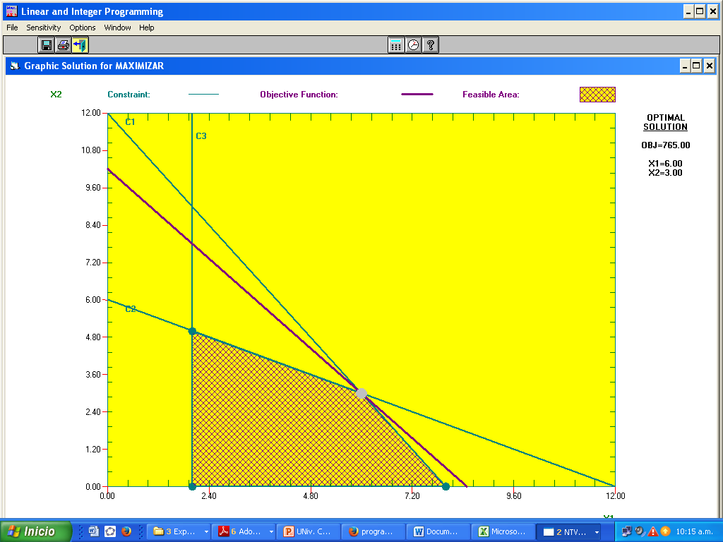
R1
R3
R2
D
C
A
B

Slide 31
Calculando el punto (C) donde se interceptan las dos restricciones:
Resolviendo simultáneamente las dos ecuaciones y multiplicando la ecuación II por -2, para despejar la variable X₂, tendremos:
12X₁ + 8X₂ = 96 (R1)
(-2) (6X₁ + 12X₂ = 72) (R2)
12X₁ + 8X₂ = 96
-12X1 – 24X2 = -144
-16X₂ = - 48
X₂ = 3
Luego: en la ecuación I resulta: 12X₁ + 8(3) =96
12X₁ =96 – 24
12X₁ = 72, despejando resulta: X₁ = 6

Slide 32
P_{c}(X₁,X₂) = P_{C}(6,3)
Entonces: Z_{c} = 90(6) + 75(3)
Z_{C} = 765
Por lo tanto la solución optima esta en el punto C (Por ser un problema de maximización)
Aquí la Z se vuelve el mayor posible.
X₁ = 6
X₂ = 3
Z_{C} = S/. 765
Así podemos concluir que las soluciones que mejor resuelven el problema y evidentemente la optima se encuentra en el punto extremo C (6;3). Esto significa, que es necesario producir 6 mesas y 3 sillas para obtener un beneficio total de S/. 765.

Slide 33
En síntesis, podemos evaluar cada uno de las coordenadas
Puntos factibles | Coordenadas | Valor de Z Z=90x1+75x2
A | (2; 0) | 180
B | (8; 0) | 720
C | (6; 3) | 765
D | (2; 5) | 555
Solución optima

Slide 34
En el punto C, se encuentra entre R1 y R2
Z= 90X1+75X2
Solución Optima
D
(2;5)
C
(6:3)
RSF
A
(2;0)
B
(8;0)

Slide 35
Caso 2 : Minimización
Suponga que un cliente planea comprar ciertos tipos de alimentos carne y pescado. Ambos pueden proveer unidades de nutrientes para su mínimo requerimiento durante un periodo determinado y que se indica en la siguiente tabla:
Tipo de nutriente | Unidades de nutrientes |  | Mínimo de unidades requeridas
 | 1Kg. Carne | 1 Kg. Pescado
A | 1 | 3 | 9
B | 2 | 2 | 10
C | 4 | 2 | 12
Precio por unidad | S/. 18 | S/. 22
¿Cuántos kilos de carne y de pescado deberá comprar para obtener los mínimos requerimientos de nutrientes al mínimo costo?

Slide 36
SOLUCIÓN DEL MODELO
1) Formulación del Problema
Definiendo las Variables de decisión:
x₁= cantidad de kilos de carne de res
x₂= cantidad de kilos de pescado
Restricciones lineales
1x₁+ 3x₂ ≥ 9 ( nutriente tipo A) R1
2x1+ 2x₂ ≥ 10 (nutriente tipo B ) R2
4x₁ + 2x2 ≥ 12 (nutriente tipo C) R3
x₁≥0, x₂≥0 (restricciones de no negatividad)

Slide 37
Función objetivo ( Minimizar los costos totales)
Minimizar Z* = 18x₁+ 22x₂
Modelo de P.L. en su forma canónica
Minimizar Z* = 18x₁+ 22x₂
Sujeto a:
1x₁+ 3x₂ ≥ 9 ( nutriente tipo A) R1
2x1+ 2x₂ ≥ 10 (nutriente tipo B ) R2
4x₁ + 2x2 ≥ 12 (nutriente tipo C) R3
x₁≥0, x₂≥0 (restricciones de no negatividad)

Slide 38
Se dibuja sobre la gráfica las restricciones de no negatividad
X2
(0,0)
X1

Slide 39
De la restricción I, de su forma canónica, lo convertimos en su forma estándar y tendremos:
1x₁+ 3x₂ ≥ 9 ( nutriente tipo A) R1
1x₁+ 3x₂ = 9
X1 | X2
0 | 3
9 | 0
X2
(0,3)
X1
(9,0)

Slide 40
Graficamos ahora la Restricción II
2x1+ 2x₂ = 10 (nutriente tipo B ) R2
X1 | X2
0 | 5
5 | 0
X2
(0,5)
X1
(5,0)

Slide 41
Graficamos ahora la Restricción III
4x₁ + 2x2 = 12 (nutriente tipo C) R3
X1 | X2
0 | 6
3 | 0
(6,0)
(3,0)

Slide 42
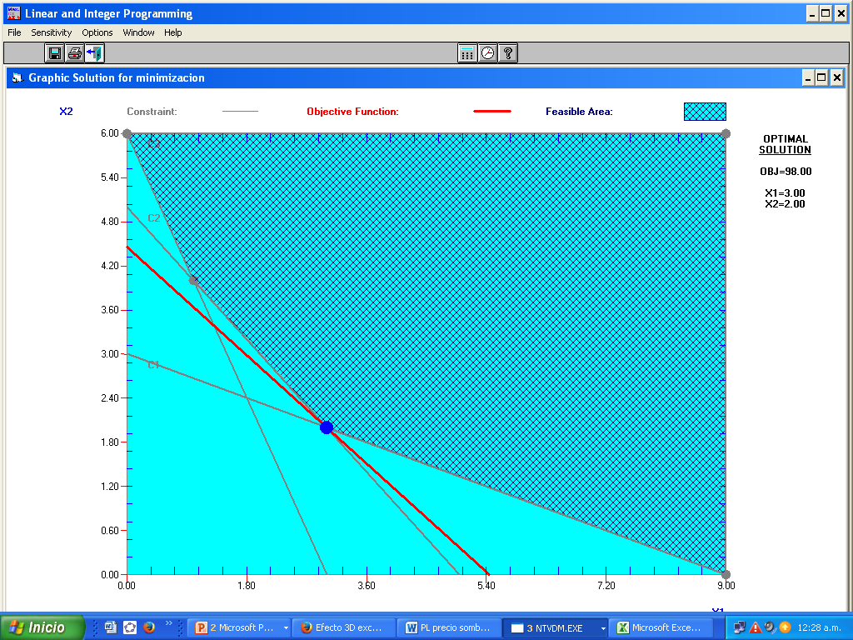
2. Grafico para un problema de minimización
D
C
B
A

Slide 43
Calculando el punto (B) donde se interceptan las restricciones R1 y R2: Resolviendo simultáneamente las dos ecuaciones y multiplicando la ecuación I por -2, para despejar la variable X₂, tendremos:
(-2) ( 1X₁ + 3X₂ = 9 ) (R1)
2X₁ + 2X₂ = 10 (R2)
-2X₁ - 6X₂ = -18
2X1 + 2X2 = 10
- 4X₂ = - 8
X₂ = 2
Luego: en la ecuación II resulta: 2X₁ + 2(2) =10
2X₁ =10 – 4
2X₁ = 6, despejando resulta: X₁ = 3

Slide 44
P_{B}(X₁,X₂) = P_{B}(3;2)
Entonces: Z_{B} = 18(3) + 22(2)
Z_{B} = 98.00
Veamos ahora el punto testigo C, donde se realiza la intersección de las restricciones R2 y R3: Resolviendo ambas ecuaciones simultáneamente, tendremos:
2x₁+ 2x₂ = 10 (R2)
4x₁ + 2x₂ = 12 (R3)
Para despejar X1, multiplicamos la ecuación (R2) por (-1)
(-1) (2x1+ 2x₂ = 10 )
4x1 + 2x2 = 12
-2X1 – 2X2 = - 10
4x1 + 2x2 = 12
2X1 = 2
X1 = 1

Slide 45
Luego: en la ecuación (R3) resulta: 4X₁ + 2(2) =12
4(1) + 2X₂ = 12
4 + 2X₂ = 12 2X₂ = 12 - 4, despejando resulta: X₂ = 4
P_{C}(X₁,X₂) = P_{C} (1;4)
Entonces: Z_{C} = 18(1) + 22(4)
Z_{C} = 106.00
Evaluando cada punto del conjunto convexo
Puntos factibles | Coordenadas | Valor de Z= 18X1+22X2
A | Z_{A} = ( 9 ; 0 ) | 162
B | Z_{B} = ( 3 ; 2 ) | 98
C | Z_{C} = ( 1 ; 4 ) | 106
D | Z_{D} = ( 0 ; 6 ) | 132
Solución optima

Slide 46
Por lo tanto la solución optima esta en el punto testigo B (por ser un problema de Minimización )
Por tanto el valor de Z* se vuelve el menor posible.
X₁ = 3
X₂ = 2
Z_{B} = S/. 98.00
Como vemos, el punto B (3;2)es el mínimo, o sea tenemos utilizar 3 kilogramos de carne y 2 kilogramos de pescado, para lograr el mínimo costo permisible

Slide 47
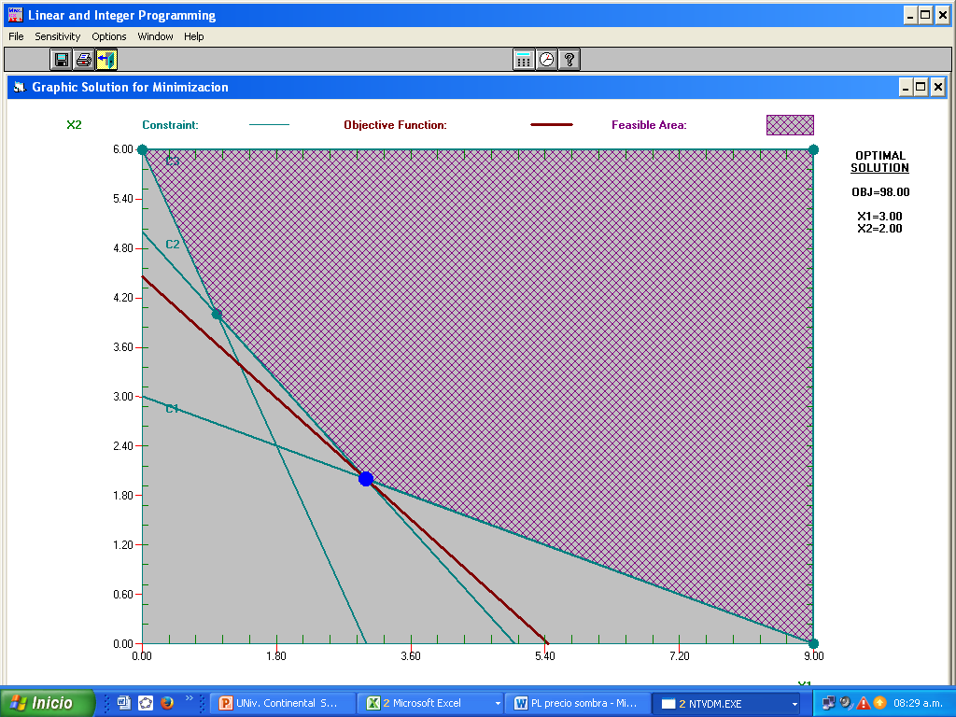
D
(0;6)
El punto B se encuentra entre R1 y R2
RSF
C
(1;4)
Z* = 18x₁+ 22x₂
Solución optima
B
(3;2)
A
(9;0)

Slide 48
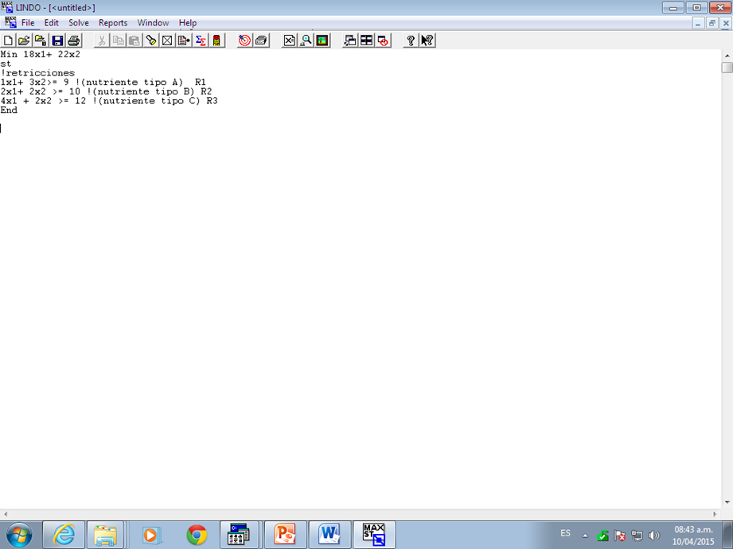

Slide 50
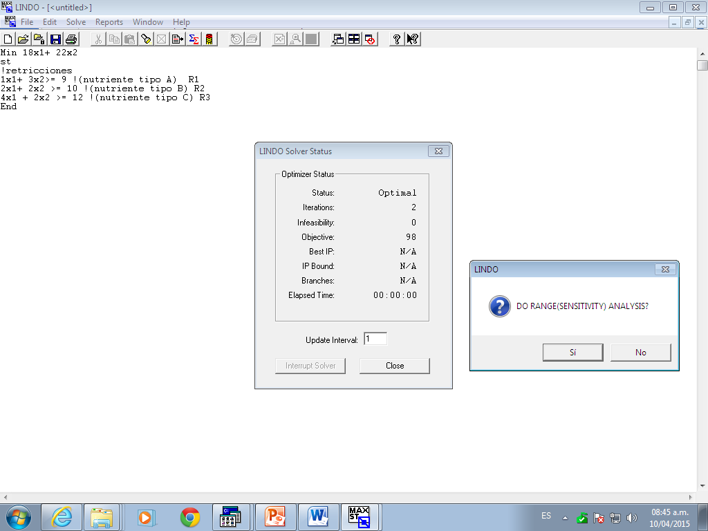
Si luego de la compilación no existe ningún error se debe proceder a resolver el modelo. Para esto debemos elegir en el menú Solve el comando del mismo nombre. En este momento tenemos la opción de seleccionar si queremos realizar un análisis de riesgo de
nuestro problema

Slide 51
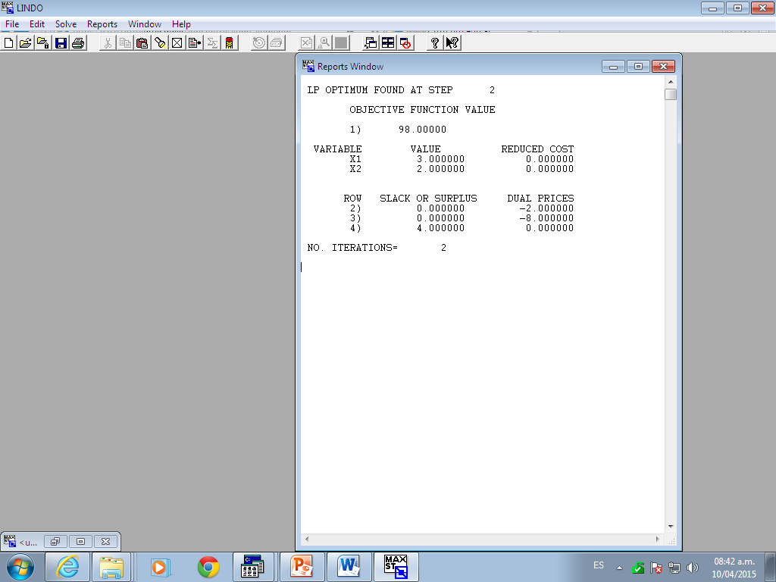
A continuación se despliega la pantalla de reporte de la solución que también es similar a la de LINDO.

Slide 52
Resolución mediante el programa LINDO
LINDO(Linear, Interactive, and Discrete ptimizer)
LP OPTIMUM FOUND AT STEP 2
OBJECTIVE FUNCTION VALUE
1) 98.00000
VARIABLE VALUE REDUCED COST
X1 3.000000 0.000000
X2 2.000000 0.000000
ROW SLACK OR SURPLUS DUAL PRICES
2) 0.000000 -2.000000
3) 0.000000 -8.000000
4) 4.000000 0.000000
NO. ITERATIONS= 2

Slide 53
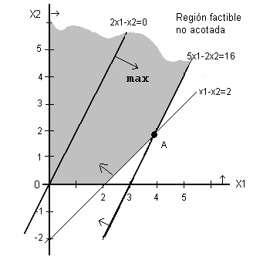
Otro ejemplo:
Max Z = 2x1 − x2
s.a.: x1 − x2 ≤ 2
5x1 − 2x2 ≤ 16
x1, x2 ≥ 0
R1: x1 − x2 = 2
si x1 = 0 x2 = −2;
si x2 = 0 x1 = 2
P (X1;X2) = P(2; -2)
R2: 5x1 − 2x2 = 16
si x1 = 0 x2 = −8;
si x2 = 0 x1 = 16/5=3.2
P(X1;X2) = P(3.2; -8)

Slide 54
1. La recta paralela a 2x1−x2 = 0 que pasa por (1, 0) toma el valor
Z = 2(1) − 0 = 2.
Luego la solución óptima es el punto A, que se obtiene empleando ecuaciones simultaneas y multiplicando por -2 la ecuación (R1), resulta:
R1: (-2)( x1 − x2 = 2) R2: 5X1 – 2X2=16
Obtendremos
x1 = 4, x2 = 2.
2. Queda demostrado que la función objetivo:
Z = 2x1 − x2, alcanzara una solución factible
Z = 2(4) + 1(2)= 8−2 = 6. Aunque se observa que la región factible es no acotada

Slide 55
Actividad de aprendizaje :
Instrucciones:
¿Qué vas a hacer? . Con la finalidad de reforzar los conocimientos adquiridos a lo largo de esta sesión realiza lo siguiente:
Utilizar la guía de practica 1, para formular y resolver mediante el uso de la programación lineal
2. Formar grupos de tres alumnos para formular y resolver, por el método gráfico, el problema de la guía de practica.
3. Desarrollar los problemas 5 al 8 (guía de practica 1) en una hoja y colocar los nombres de las personas que conforman el grupo. Se dará 45 minutos de tiempo para terminarlo, luego del cuál el docente procederá a verificar el procedimiento y resultados.

Slide 56
Bibliografía recomendada
1.Hamdy Taha: Investigación de Operaciones - Capitulo 2: Introducción a la programación lineal, pág. 11 al 18
2. Hillier – Liberman : investigación de operaciones –capitulo 3: introducción a la programación lineal, pág. 31 al 44
Recursos de internet
Muchos pequeños ejemplos de aplicación de la PL a modelos y su resolución: http://www.ms.ic.ac.uk/jeb/or/lp.html
Programa LINDO: http://www.lindo.com/table/downloadt.html

Slide 57


